Slide 1
¿Cómo estudiar desde nuestra casa?
Marzo 2020
Departamento de Orientación

Slide 2
10 tips para estudiar en casa
1. No estudies con hambre
2. Duerme las horas adecuadas
Antes de comenzar, come lo necesario para saciar tu apetito.
El sueño afecta el rendimiento y la efectividad del estudio.
7 horas de sueño es lo que las personas necesitamos.

Slide 3
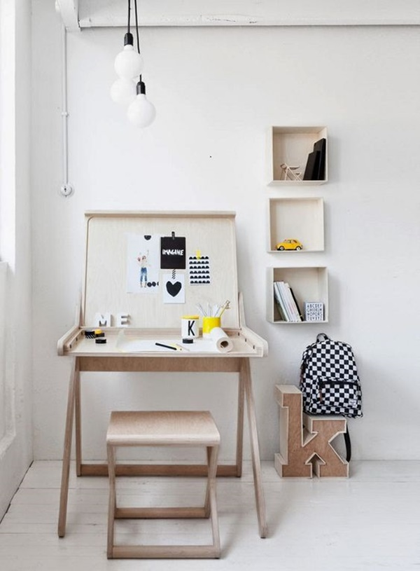
3. Elige un lugar tranquilo y con luz para estudiar
4. Planifica tus horarios de estudios
Poseer una planificación de los días y momentos precisos en los que vas a estudiar.

Slide 4
5. Mantén todo lo que necesitas cerca de ti.
6. Báñate antes de estudiar.
Poseer una planificación de los días y momentos precisos en los que vas a estudiar.

Slide 5
7. Utiliza un método de estudio
8. Tómate un descanso
50 minutos de estudio y 10 minutos de descanso
Separa títulos con colores.
Crea resúmenes
Inventa tu propia forma de hacer mapas conceptuales.

Slide 6
9. No te impongas una cantidad de horas de estudio
10. Evita tu celular, y sobre todo, las redes sociales.
Sabemos que cuesta, pero evitaremos perder la concentración y la dedicación al estudio.
Todo dependerá de tu nivel de concentración y la dificultad de la materia.

Slide 7
“Todo lo que no se sabe se aprende, si hay buena voluntad en el cumplimiento de los deberes”.
Madre Bernarda Morin

